Slide 1

1
Podpora exportu ČR
Ministerstvo zahraničních věcí ČR

Miloslav Stašek
Ředitel Odboru ekonomické diplomacie
Inovace 2015

Slide 2
2

Podíl exportu na HDP
Česká republika je exportně orientovanou zemí
2014
2015
2015
Průměr EU
%
Notes:
Česká republika je ekonomikou s relativně malým spotřebním trhem a je tedy nutné, aby byla exportně orientovanou zemí. Hospodářská prosperita České republiky je z velké míry závislá na vývoji světové ekonomiky. Objem českého exportu je na úrovni 83,6 % našeho HDP (WorldBank, 2014). Průměr EU činí 38 % HDP. České firmy, pokud chtějí růst, musí expandovat a hledat své exportní či investiční příležitosti v zahraničí.

Slide 3
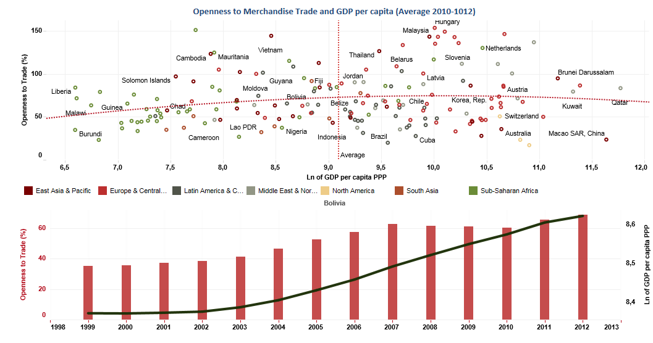
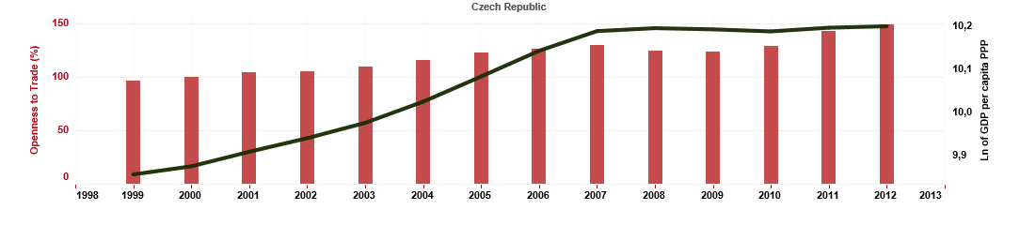
3

Otevřenost zahraničnímu obchodu – obchod jako podíl HDP
Lze nalézt korelaci mezi otevřeností k zahraničnímu obchodu a velikostí HDP
ČR
2014
2015
2015
Notes:
Z ekonomických teorií je zřejmé, že existuje korelace mezi otevřeností obchodu se zbožím, kterou můžeme měřit jako podíl obratu obchodu na HDP, a velikostí HDP. Česká republika, jak již bylo naznačeno, patří z tohoto pohledu mezi velmi otevřené ekonomiky. Korelace mezi otevřeností obchodu a logaritmem HDP na obyvatele činí pro ČR je 91 %.

Slide 4

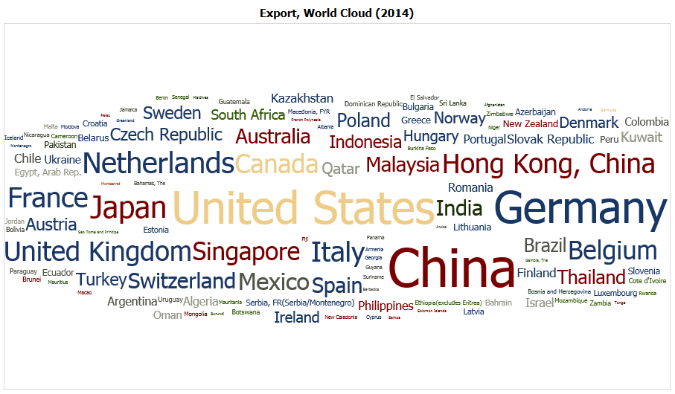
4

Export World Cloud
Czech Republic and China, both countries are visible at Export World Cloud
2014
2015
2015
Notes:
ČR se pohybuje okolo 30. místa z hlediska celkového objemu exportů.

Slide 5
5

Podporou obchodu k udržitelnému růstu
Zahraniční obchod velkou měrou přispívá k růstu - 1 mld. EUR v zahraničním obchodu = 15 000 nových pracovních míst
Pozice ČR v rámci EU
Podpora obchodních dohod (TTIP, FTA - Japonsko, ASEAN, Dohoda o ochraně investic s Čínou)
Multilaterální systém (Iimplementace dohody z Bali, modernizace WTO)
Jednotný trh
Podpora obchodu
Efektivně obhajovat zájmy ČR v zahraničí
Informovat o exportních a investičních příležitostech v zahraničí
Vytvářet prostředí pro zahraniční investory
Notes:
Aktivnější přístup státu v oblasti, podpory podnikatelských aktivit v zahraničí či odstraňování překážek v přístupu na trh je svým významem zásadní pro rozvoj hospodářství a tvorbu nových pracovních míst. Z ekonomických modelů vyplývá, že miliarda EUR v zahraničním obchodě znamená tvorbu 15 000 pracovních míst.

Slide 6
6

Zahraniční obchod z hlediska přidané hodnoty
Důležitý ovšem není pouze růst exportu jako takového, ale kolik exportujeme české přidané hodnoty
Export ČR a Německa
2014
2015
2015
Rozdíl ve vývoji českých a německých
přidaných hodnot ve vývozu aut
Notes:
Aby však pracovní místa, která zahraniční obchod vytvoří byla více udržitelná je nutné, abychom vyváželi výrobky, které mají silnou vazbu na ČR. To lze zajistit tím, že ČR bude vyvážet výrobky s vlastní přidanou hodnotou. Udržitelnost přidané hodnoty může být zajištěna podporou inovací – sledujeme trendy na zahraničních trzích a upravujeme podle nich naši nabídku. Takové výrobky s českým know-how jsou více nepostradatelné i v globálních hodnotových řetězcích. Proto nás zajímá vývoz z hlediska přidané hodnoty. Pokud srovnáme například německý a český vývoz aut, vidíme, že v době expanze roste rozdíl v nárůstu vývozu přidaných hodnot mezi českým a německým vývozem (Německu se daří více vyvážet jejich přidanou hodnotu taženou především inovacemi). V ČR je nárůst přidané hodnoty pomalejší, je spíše tažen objemy exportu. V době recese se Německu přibližujeme, ale je to spíše díky tomu, že je poptávka po klasických levnějších technologiích.

Slide 7
7

Zahraniční obchod z hlediska přidané hodnoty
Důležitý ovšem není pouze růst exportu jako takového, ale kolik exportujeme české přidané hodnoty
2014
2015
2015
Notes:
To dokládá i fakt, že Německo zvyšuje svůj podíl na německé přidané hodnoty na vývozu aut, zatímco ČR tento podíl snižuje.

Slide 8

Role ekonomické diplomacie
Notes:
Co tedy může činit a činí ekonomická diplomacie pro podporu exportu s vysokou přidanou hodnotou a pro podporu inovací?

Slide 9




Role ekonomické diplomacie
Komparativní výhoda ČR
Ano
Ne
„Jsme schopni pomocí „dobré diplomacie“ zvrátit konkurenční nevýhodu?“
Ano
Ekonomická diplomacie
Ne
Podpoříme diplomatickou přítomností (nástroji) výrobce s prokazatelným potenciálem?
Notes:
Postavení ekonomické diplomacie, a to nejen v podmínkách ČR, dlouhodobě sílí. Snahou MZV je, aby každý velvyslanec byl zároveň v pozitivním smyslu slova lobbistou za české exportní a ekonomické zájmy. Jde tedy o to hledat příležitosti v sektorech, ve kterých ČR má nebo buduje své kompetence a popořit je ekonomickou diplomacií. Ekonomická sekce MZV se snaží být podnikatelům a jejich sdružením maximálně nápomocna, proto pro ně připravila řadu vzájemně komplementárních nástrojů: Mapu globálních oborových příležitostí, Klientské centrum pro export a Jednotnou zahraniční síť. MZV také realizuje Projekty na podporu ekonomické diplomacie, které jsou vybírány na základě návrhu zastupitelských úřadů, jež znají nejlépe situaci v místě a disponují nejlepšími informacemi o zájmu konkrétních firem o daný trh.

Slide 10
10

Foresight
Schopnost předvídat budoucí trendy
Foresight je proces neustálého sledování náznaků změn ve světě
Sledovat signály na světových trzích a inovace ve výzkumu a vývoji nových technologií umožňuje včasnou identifikaci změn v sociálních, ekonomických a technologických trendech
Foresight jako služba pro veřejné financování
Na základě nasbíraných dat lze lépe cílit veřejné financování na podporu inovací a výzkumu a vývoje
Foresight jako služba pro exportéry
Identifikace perspektivních sektorů a trendů v těchto sektorech
Podpora při rozhodovacím procesu cílení investic do inovací, výzkumu a vývoje nových technologií
Notes:
Zatím nejsme tak daleko, abychom předem identifikovali měnící se trendy, ale snažíme se díky MOP orientovat v širokém spektru příležitostí ve světě. Tyto příležitosti však často potřebují inovativní řešení. ČR se tak může podílet na tvorbě budoucích trendů.

Slide 11
11

Mapa globálních oborových příležitostí
Hledání exportních a investičních příležitostí
Díky aktivní práci zastupitelských úřadů má Česká republika poprvé historii unikátní přehled o konkrétních příležitostech vývozu do konkrétních zemí.
Proč sektorový přístup
Efektivnější alokace prostředků a plánování aktivit na podporu ekonomických zájmů státu
Umožňuje pružně reagovat na aktuální situaci

Využití pro exportéry a investory
Ověření možnosti uplatnění a identifikace zemí, kde mají šanci se svým výrobkem uspět
Diskuze se stakeholdery i podnikateli
Interaktivně na webu
Možnost využití k teritoriálnímu i oborovému vyhledávání
www.businessinfo.cz/mop
Notes:
Mapa globálních oborových příležitostí unikátní a inovativní nástroj podpory ekonomických zájmu České republiky. Obsahuje analýzu, jejímž cílem je identifikovat perspektivní možnosti uplatnění českých podniků na zahraničních trzích a přiblížit potenciálním exportérům přehled o konkrétních příležitostech vývozu, investic či inovativního přístupu ke konkrétním teritoriím. Výsledná databáze oborových příležitostí šetři prostředky na straně podnikatelské sféry, jež by byly uplatněny za prvotní screening možností na zahraničních trzích, a zvyšuje možnosti internacionalizace malých a středních podniků. Identifikace perspektivních sektorů také pomáhá k efektivnějšímu zacílení státní podpory v oblasti exportní politiky.
Rádi bychom na tomto místě také vyzdvihli, že rostoucí příležitosti v mnohých odvětvích ekonomiky jsou důvodem, proč moderní trendy ekonomické diplomacie kladou hlavní důraz na hledání perspektivních oborů před určováním exportních destinací. Mapa globálních oborových příležitostí nabízí tento nový pohled na zahraniční trhy. Namísto nevyhovujících definicí prioritních trhů je nabízen systém opakovaného ověřování signálů z analýz konkurenčních výhod se zástupci podnikatelů, zastupitelských úřadů v zahraničí a partnerských institucí a jejich agentur. Výčet perspektivních oborů je výsledkem analýzy, jež byla zaměřena na sektory, ve kterých na cílových trzích stabilně roste poptávka a v nichž v současné době není plně využit exportní potenciál České republiky.

Slide 12
12

Mapa globálních oborových příležitostí
Hledání exportních a investičních příležitostí
Dynamika růstu
Exportní kompetence
Exportní potenciál ČR

Slide 13

13

Mapa globálních oborových příležitostí
Hledání exportních a investičních příležitostí
Statistická analýza
Verifikace pomocí JZS
Konzultace s partnery
Verifikace pomocí JZS
Zpětná vazba
Notes:
Kombinace analytického přístupu zpracování „tvrdých dat“ a ověřování signálů „měkkých dat“.

Slide 14
Indie
Příklad
Sektor | Příležitosti
Energetický průmysl | HS 8406 - Turbíny na páru vodní nebo jinou
 | HS 8411 - Motory proudové, pohony turbovrtulové a ostatní plynové turbíny
 | HS 8402 – Generátory pro výrobu páry vodní a jiné
 | HS 8481 – Kohouty ventily aj. pro potrubí kotle vany aj.
 | HS 7304 – Trouby, duté profily apod., bezešvé, ze železa, oceli
Energetický průmysl
Indie zůstává zemí s trvalým deficitem v bilanci nabídky a poptávky. Nedostatek elektrické energie (nezřídka lokálního původu) a časté výpadky v dodávce proudu představují zásadní překážku dalšímu rozvoji indické ekonomiky. Ke zlepšení má dojít modernizací a rehabilitací stávajících energetických zdrojů a také výstavbou nových kapacit.
Notes:
Indie se konsistentně řadí mezi země se světově nejvyšším objemem těžby uhlí. Například v roce 2014 se Indie s 8 % celkové světové produkce uhlí zařadila na třetí příčku, předstižena pouze Čínou a USA. Více než 60 % celkové energetické produkce v zemi zprostředkovávají termální elektrárny. (Asi čtvrtina se vyrábí ve vodních elektrárnách a zbytek v elektrárnách atomových a z obnovitelných zdrojů, především solár). Paradoxně Indie trpí silným nedostatkem elektrické energie jak pro obyvatelstvo, tak pro rozvíjející se průmysl. Indická vláda má v úmyslu v nejbližších letech kapacity výrazně zvýšit.
Jedním ze stěžejních důvodů tohoto nedostatku je nízká dostupnost vodních zdrojů v zemi a jejich nedokonalá správa a neefektivní využití. Jak známo, výroba elektrické energie je náročná na spotřebu vody a zaujímá zhruba 15% podíl celkového světového průmyslového užití vody. V případě výroby v termálních elektrárnách jde hlavně o užívání vody v chladicích systémech. Například v roce 2014 měla jen výroba energie v termálních elektrárnách 39% podíl na průmyslovém užití vody v USA. Stabilní přístup k vodním zdrojům a jejich efektivní využití je jedno ze zásadních kritérií pro dosažení modernizace indické energetiky, která by zajistila nepřerušované dodávky energie, soběstačnost a prosperitu energetického průmyslu v Indii. Volatilita energetického průmyslu se projevila například v roce 2012, kdy se opozdily „pravidelné“ indické monzuny. V důsledku nezvykle vysokého čerpání podzemních vod za účelem zavlažování došlo k navýšení poptávky po energii a tento nárůst vyvrcholil dvoudenním výpadkem energie, který zasáhl 600 milionu lidí.
To vše směřuje k tomu, že není jen důležitá dodávka stávajících technologií, ale také inovativní přístup českých firem, které dokáží nabídnout jedinečná řešení a dokáží svoji nabídku přizpůsobit místní poptávce. Svým přístupem tak pomohou k rychlejšímu nástupu strukturálních změn v partnerské zemi, zvýší svoji prestiž a konkurenceschopnost díky přidané hodnotě, kterou nabízí, a stanou se nepostradatelnými v rámci globálních hodnotových řetězců.

Slide 15
Potravinářský průmysl
Příklad
Zboží podle HS4 | Perspektivní teritoria
2203 Pivo | Chorvatsko, Itálie, Japonsko, Korejská republika. Maďarsko, Slovinsko, Velká Británie, Austrálie
0402 Mléko, smetana zahuštěná slazená | Libanon, Nigérie, Srbsko, Thajsko, Tunisko
2201 Voda vody minerální sodovky neslazené | Korejská republika, Libanon, Rusko, Thajsko
1704 Cukrovinky bez kakaa | Austrálie, Egypt, Chorvatsko, Izrael, Nigérie, Peru, Rusko, Velká Británie, Austrálie
1107 Slad i pražený | Itálie, Japonsko, Jemen, Jihoafrická republika, Nigerie, Nizozemsko, Peru, Slovensko
1701 Cukr třtinový řepný | Tunisko, Itálie, Slovinsko, Nigérie, Izrael
Saudská Arábie
Import přes 70% svých potravin, tempo růstu importu na úrovni 12% ročně
Strategický přechod vlády na zabezpečování potravinových potřeb dovozem
Omezení dotací místním zemědělcům
Notes:
Příklad oborového využití MOP.

Slide 16
16

Věděli jste, že…
Etiopie
  Etiopie plánuje vybudovat 3,000 km železničních tratí
Indonésie
  Indonésie modernizuje infrastrukturu letecké dopravy a bude stavět 46 nových letišť
Nový Zéland
  Trend stárnutí obyvatel – V roce 2061 bude více než 25 % populace starších než 65 let
Maďarsko
  Modernizace metra v Budapešti
Zambie
  Zambie plánuje vybudovat 8 000 km nových silnic
Indie
  Indické pivo se prodává nejčastěji v 650 ml lahvích
Nigérie
  Nigérie má mít do 20 let 500 mil. obyvatel. S růstem počtu obyvatel a s růstem jejich životní úrovně roste spotřeba domácností (potraviny, sklo, čistící prostředky)

Slide 17

17

Klientské centrum pro export
Zvyšujeme kvalitu poskytovaných služeb
Jednotné kontaktní místo Ministerstva průmyslu a obchodu, Ministerstva zahraničních věcí a agentury CzechTrade pro české podnikatele, kteří chtějí expandovat na zahraniční trhy.
Jednotný katalog služeb státu v zahraničí
Společná nabídka služeb kanceláří CzechTrade a zastupitelských úřadů a společné plánování systém srozumitelný pro exportéry - vymezení kompetencí a odstranění duplicit mezi ZÚ, MZV a ZK CT (B2B/B2G/G2G)

Klientské centrum pro export
4 dny v týdnu k dispozici pracovníci MZV, 1x měsíčně konzultace náměstků MZV a MPO
320 poskytnutých služeb od 1.10.2014 a počet případů narůstá
Konzultace exportních a investičních záměrů v zahraničí
Služby ve více než 90 zemích světa prostřednictvím Jednotné zahraniční sítě, kterou tvoří zastupitelské úřady ČR a zahraniční kanceláře CzechTrade
Informace o exportních novinkách a příležitostech, plánovaných odborných a teritoriálních seminářích a řadě akcí připravovaných přímo na zahraničních trzích
Notes:
Další nástroje, které mohou exportéři využít.
Management kvality - budou nastaveny formalizované procesy sjednání, zadávání (work-flow) a postupy realizace hlavních typů služeb, včetně jejích standardizovaných výstupů. Bude probíhat dozor nad kvalitou u každého výstupu.

Slide 18
18

Projekty na podporu ekonomické diplomacie
Cíleně zaměřené akce na podporu českých exportérů
Projekty na podporu ekonomické diplomacie jsou nedílnou součástí aktivit ministerstva, jež každoročně nabízí prostřednictvím zastupitelských úřadů v zahraničí možnost vytvoření nových kontaktů, předvedení výrobků a služeb i získání nových zakázek několika desítkám až stovkám českých firem.
Navýšení prostředků
V roce 2014 realizováno celkem 51 projektů s podporou ministerstva za 4,5 mil.
Pro rok 2015 bylo schváleno celkem 87 projektů s podporou 10,3 mil. Kč.
Na rok 2016 v návaznosti na schválení rozpočtu plánována vyšší alokace prostředků

Nová metodika a aplikace PROPED
Od roku 2014 funguje ucelená metodika - transparentní procesování projektů pomocí aplikace
Došlo k vylepšení v systému procesování projektů
Efektivnější zacílení projektů
Pozornosti věnována možné nabídce českých řešení v zemích, kde jsme identifikovali příležitosti
Efektivnější zacílení projektů pro využití příležitostí v zahraničí (v návaznosti na MOP)
Společné plánování projektů s partnery
Synergie s CzechTrade, MPO, Českými centry, CzechInvest, CzechTourism a dalšími rezorty
Notes:
Projekty na podporu ekonomické diplomacie jsou nedílnou součástí aktivit ministerstva a každoročně nabízí prostřednictvím zastupitelských úřadů v zahraničí možnost vytvoření nových kontaktů, předvedení výrobků a služeb i získání nových zakázek několika desítkám až stovkám českých firem. V posledních pěti letech zrealizovali diplomaté v několika desítkách zemí ročně v průměru kolem padesáti seminářů, prezentací, účastí na výstavách a veletrzích, konferencí, misí, „českých dnů“ a podobných akcí. Pro rok 2015 bylo schváleno celkem 87 projektů s podporou ze strany Ministerstva zahraničních věcí převyšující 10,3 mil. Kč. Na rok 2016 je plánována v návaznosti na schválení státního rozpočtu stejná nebo vyšší alokace prostředků.

Slide 19

19
Děkuji za pozornost a přeji mnoho úspěchů!

„Zpětná vazba, stejně jako sprchování, není pochopitelně trvalá. Je to něco, čemu bychom se měli věnovat pravidelně.“
- Zig Ziglar, podnikatel a spisovatel

